Slide 1
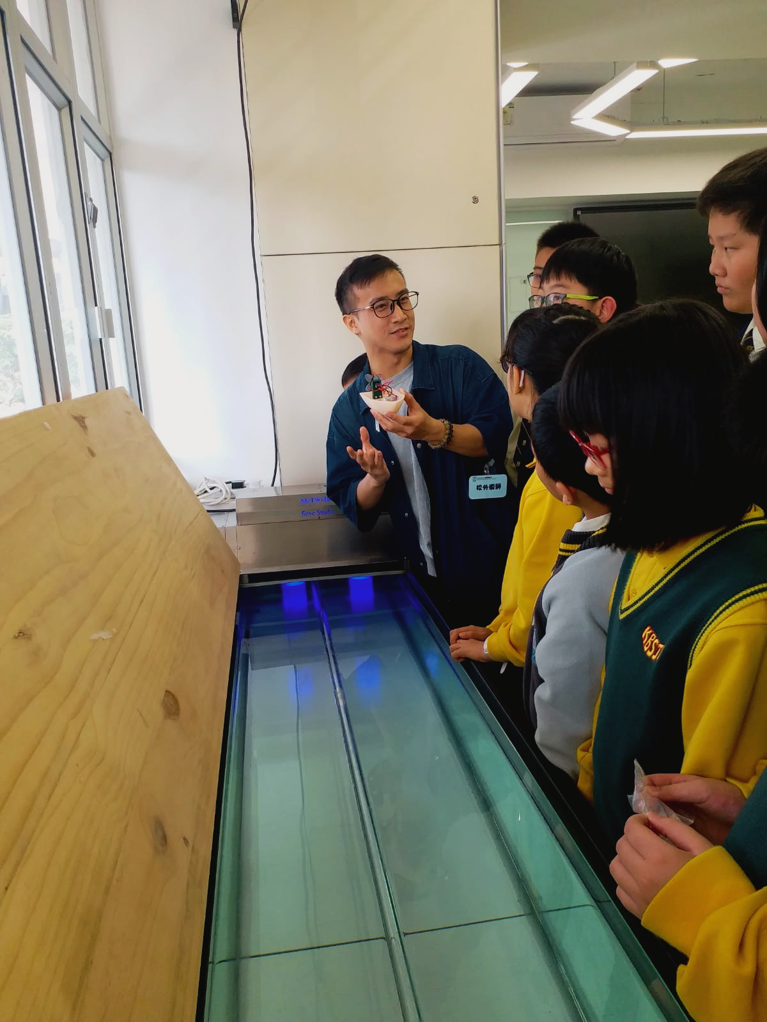

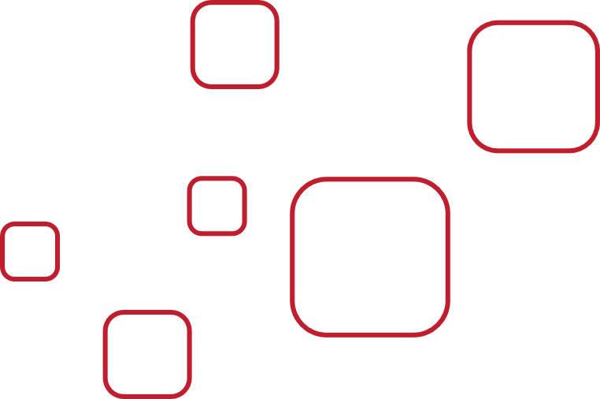
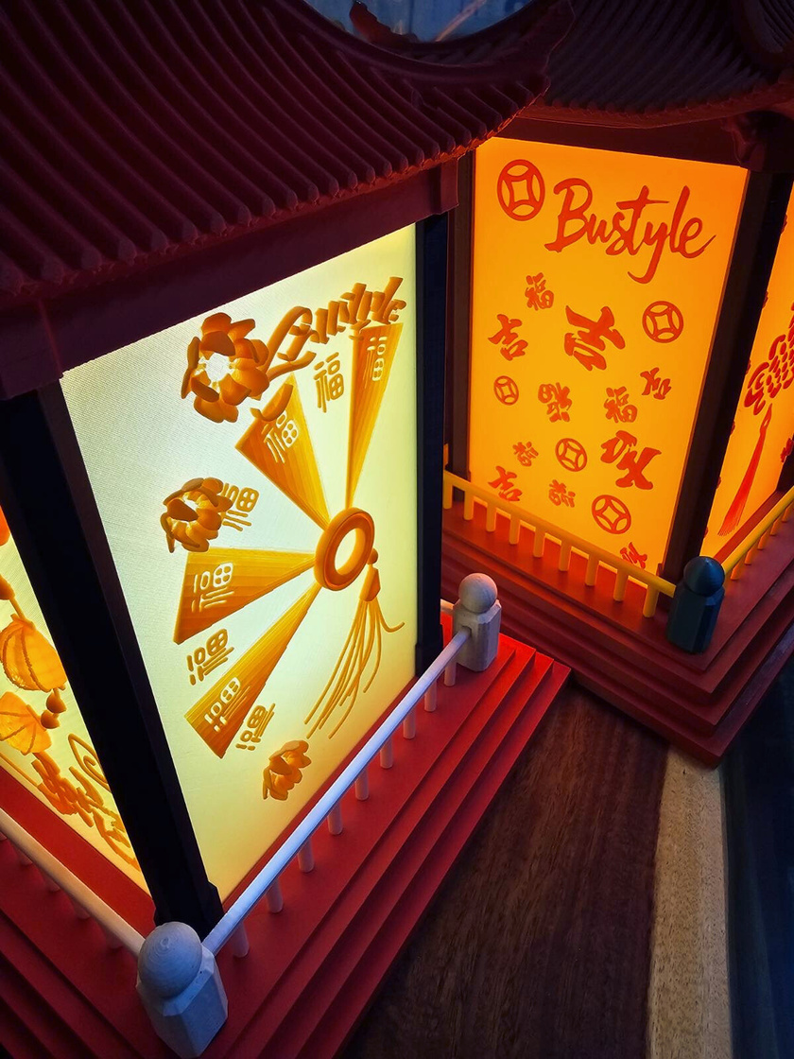

Bustyle Tech Limited
香港創意科技及教育
布士徳創意科技有限公司
STEAM
3D - PRINT
LIGHT- INDUSTRY

Slide 2
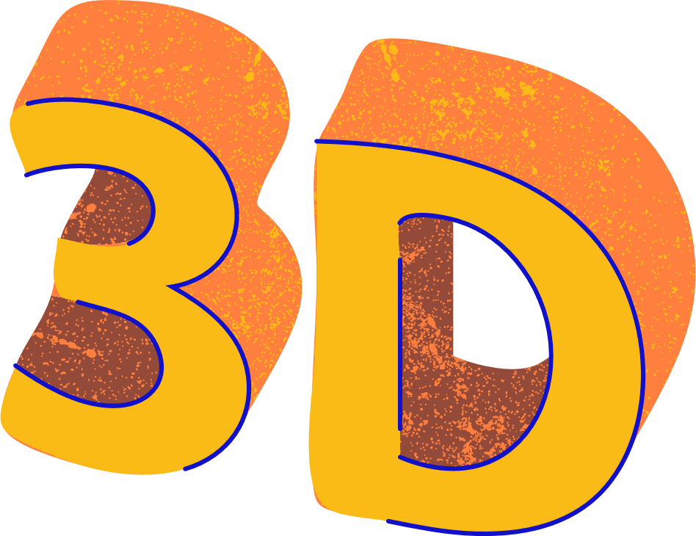

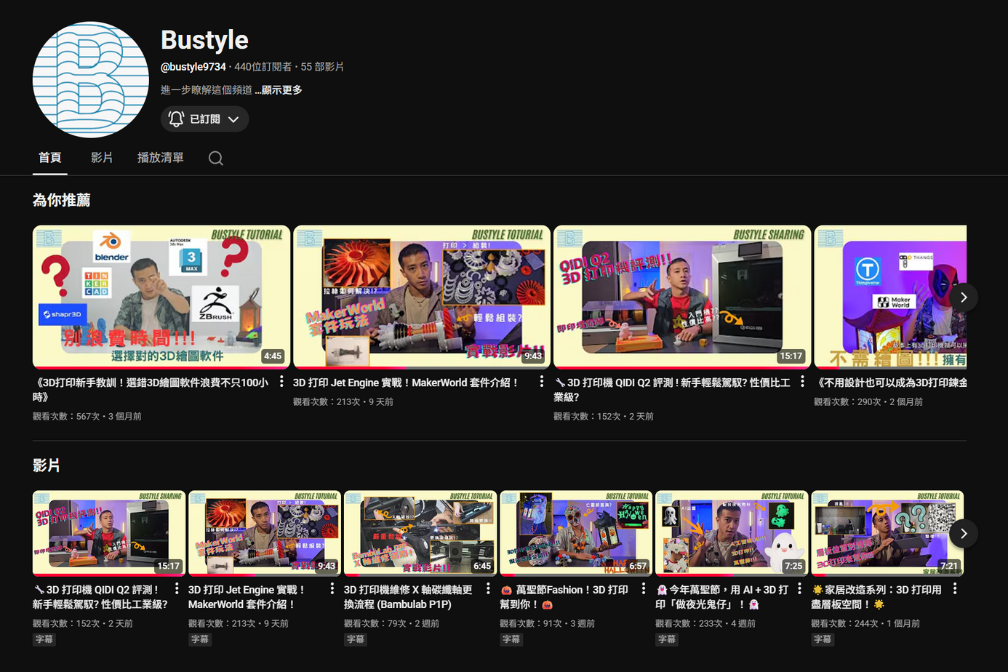


經營YOUTUBE 頻道
以廣東話市場推廣及介紹
宣揚普及化3D打印技術
由淺入深令觀眾了解打印可能性
BUSTYLE
Bustyle 是一家專注科技與教育的公司，透過創新科技教育服務與解決方案推動學習與社會進步。通過3D打印、程式編寫及STEAM學習的創新應用，培養具備科研競爭力的新世代人才。

Slide 3


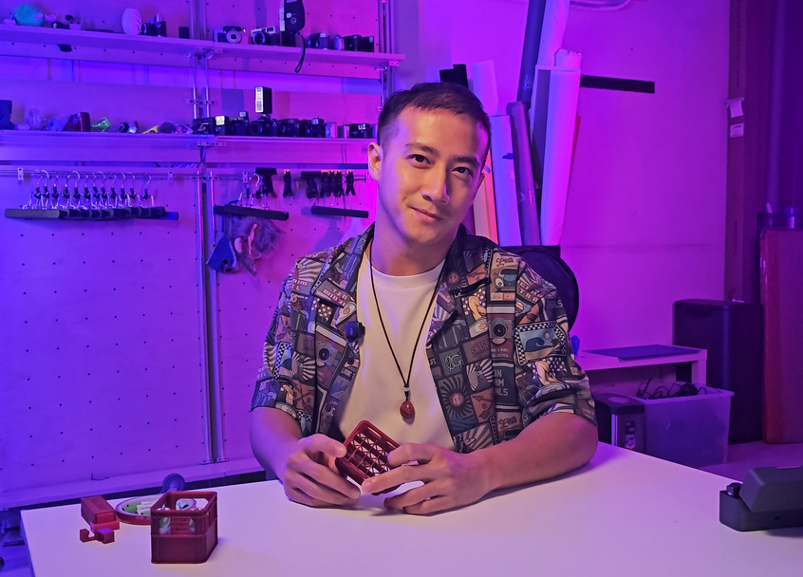
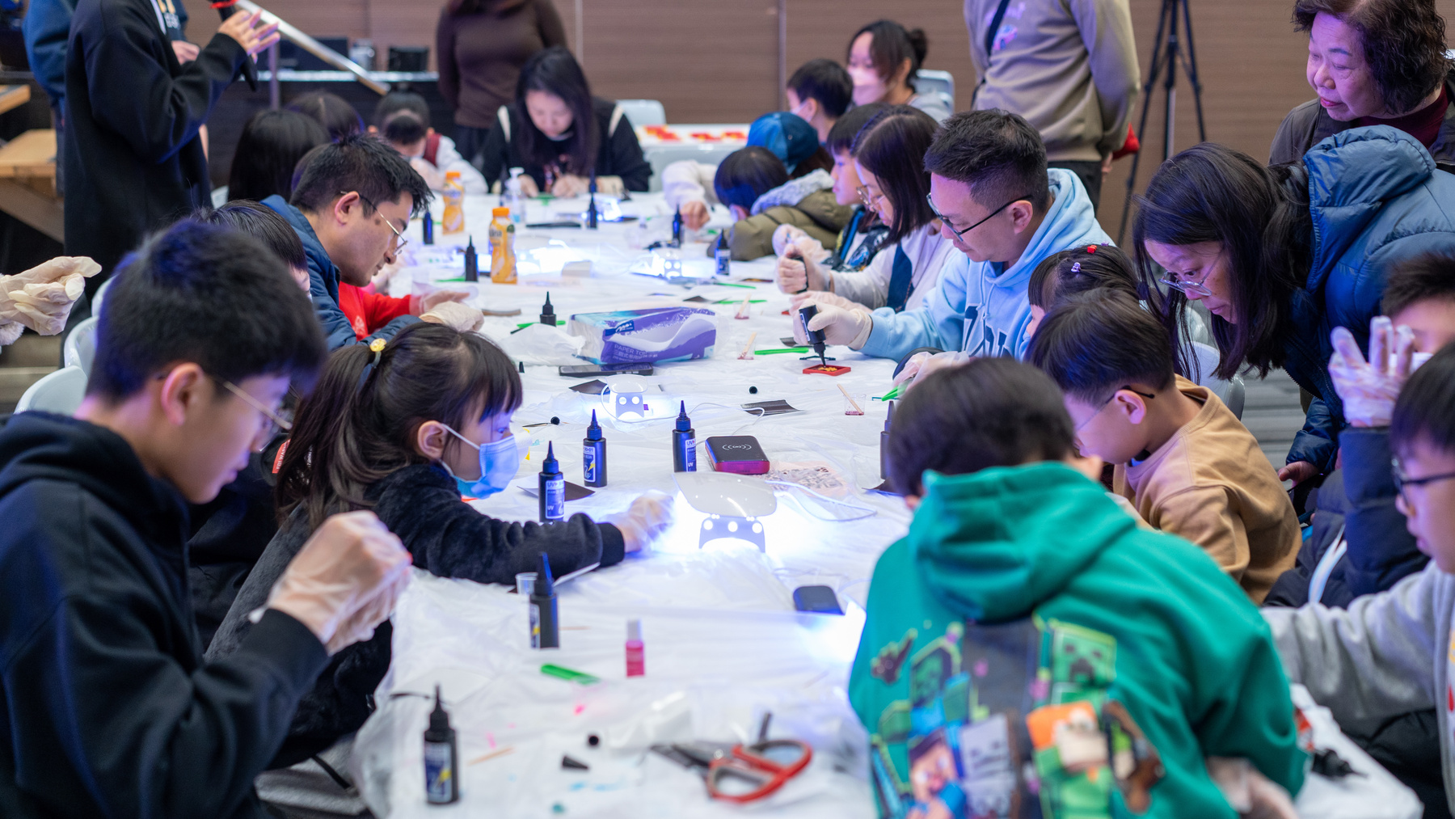




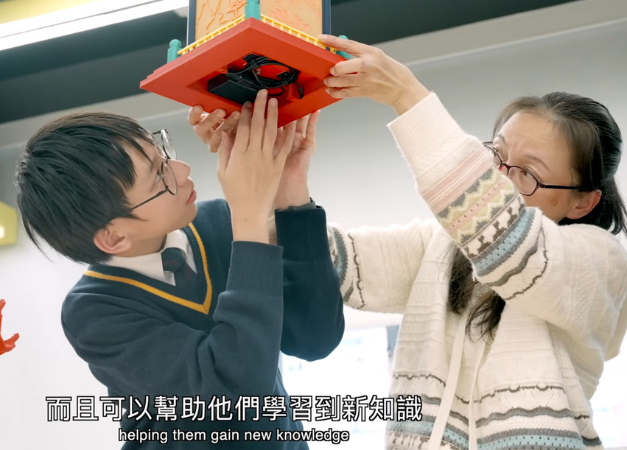
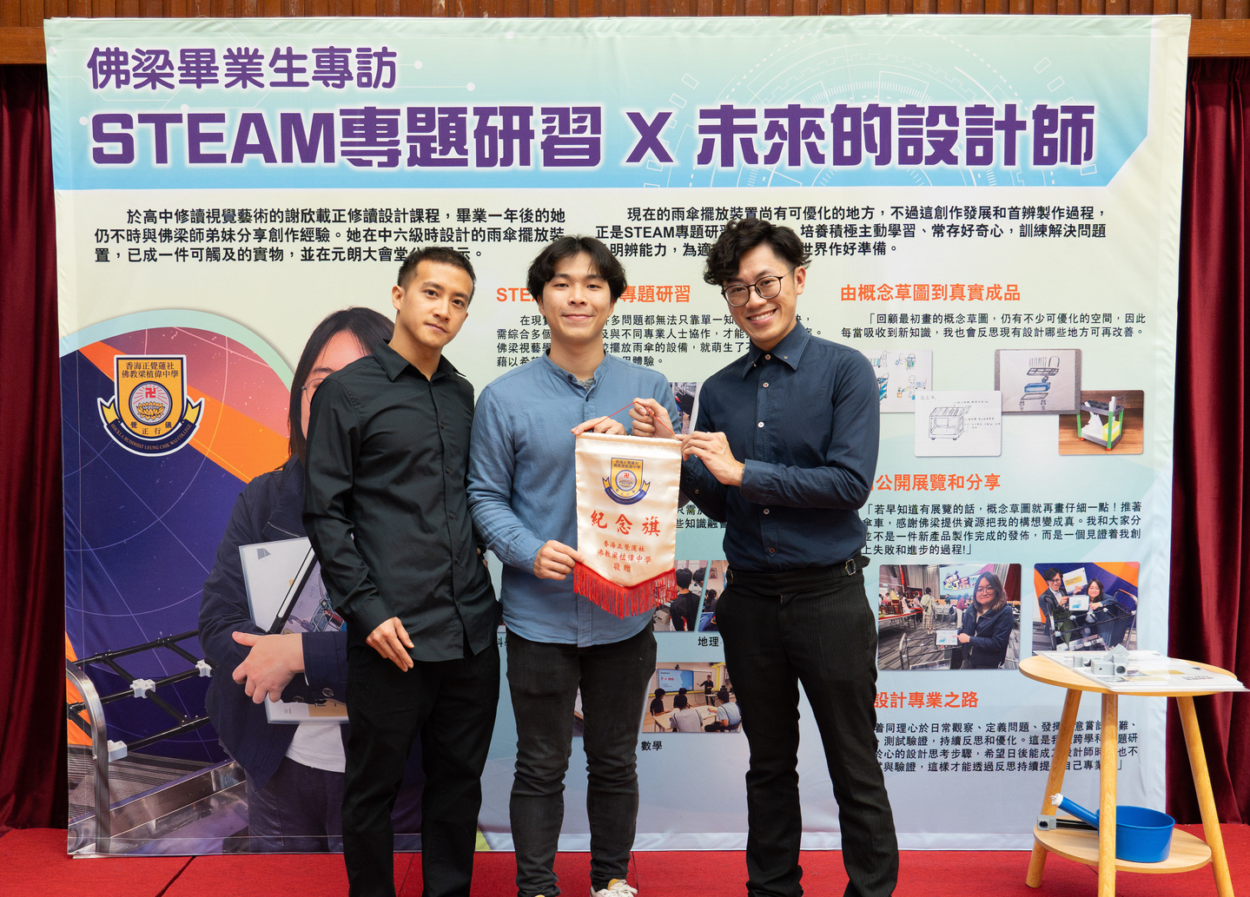
核心價值
教育
藝術創作、STEAM學習、課程規劃、跨學科教學策略
科技
3D設計與打印、程式編寫、輕工業應用
YOUTUBE（網上視頻）
STEAM教育
合作夥伴
中小學、社區中心、政府、非營利組織
實現目標
培養新世代解難能力，對社會正面影響，提供社會價值
設計思考及創意思維
跨學科課程

Slide 4


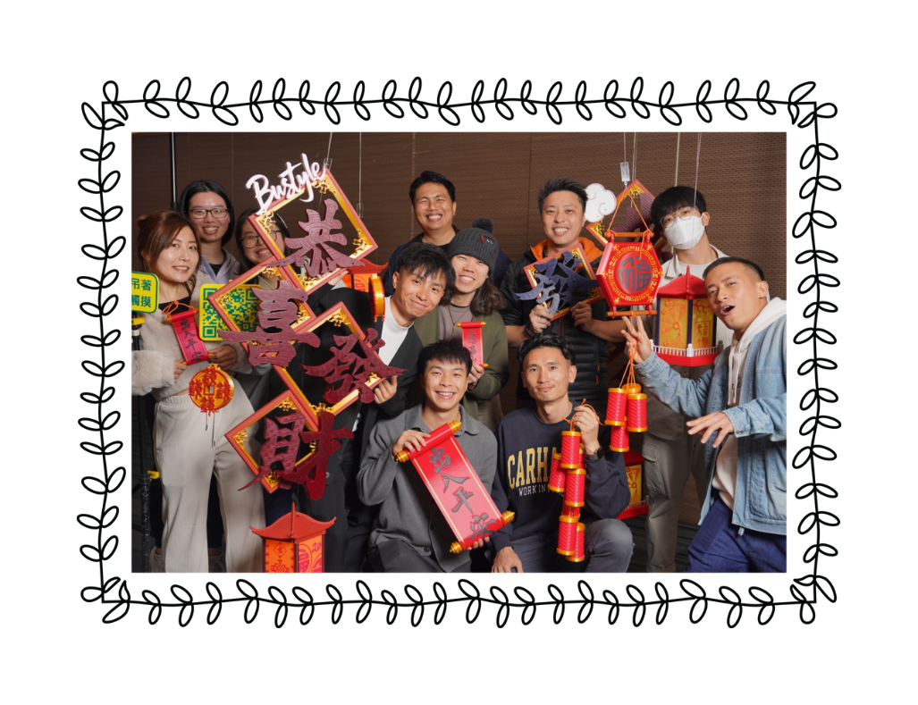

願景
Bustyle 致力打造新一代科技教育標杆，重點推動：
✅ 3D 打印技術教育普及化
✅ 培養多元設計思考與實踐性
✅ 激發創新精神與解決問題能力
✅ 學習對社會環境充滿好奇心
灌輸學生自我思維能力，
實踐創意，主動回饋社會

Slide 5


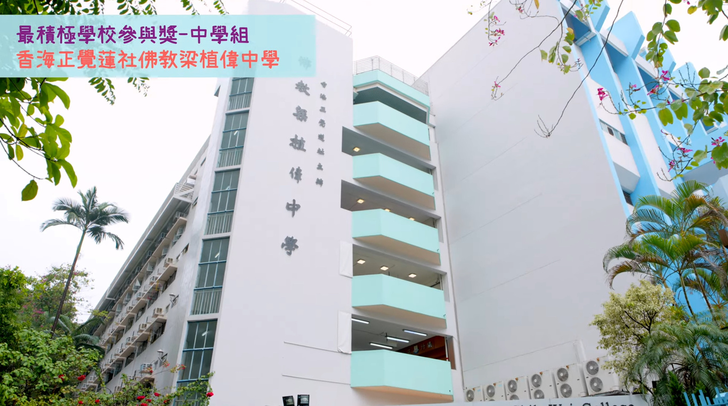
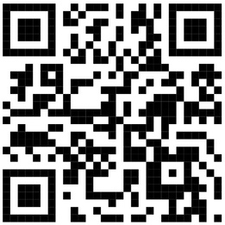
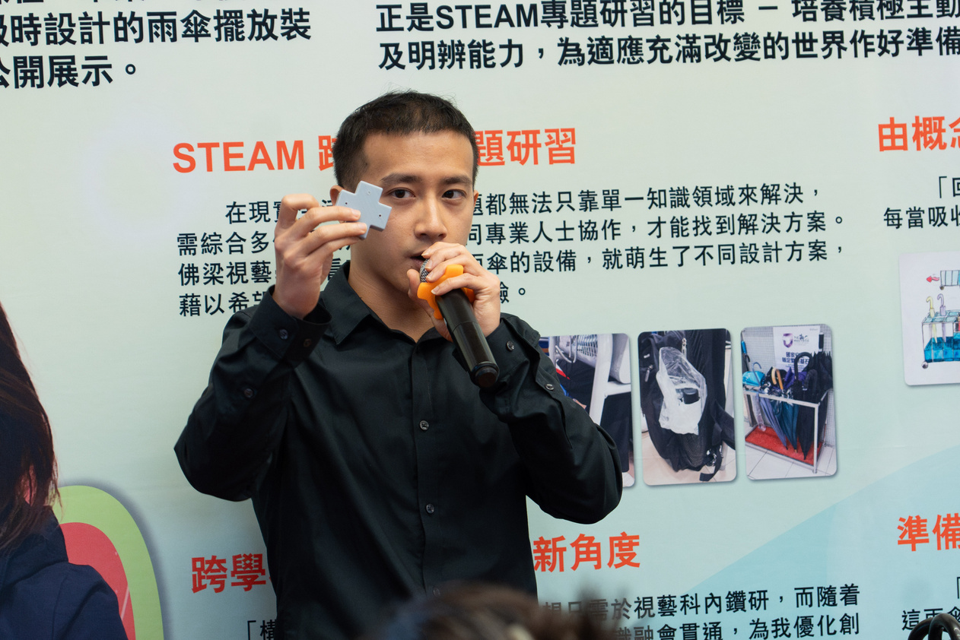
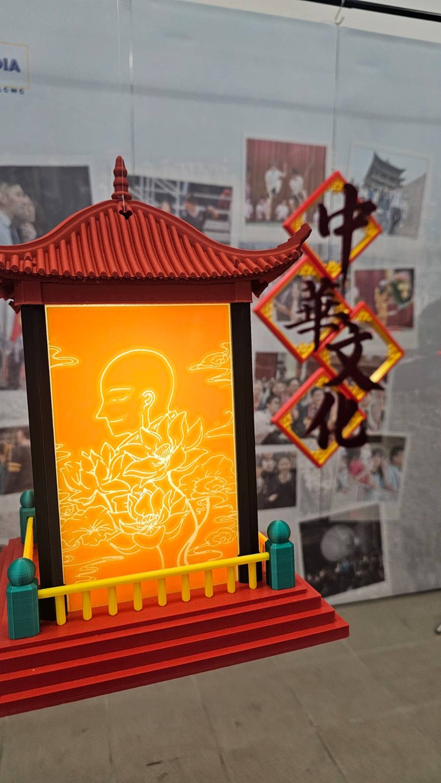
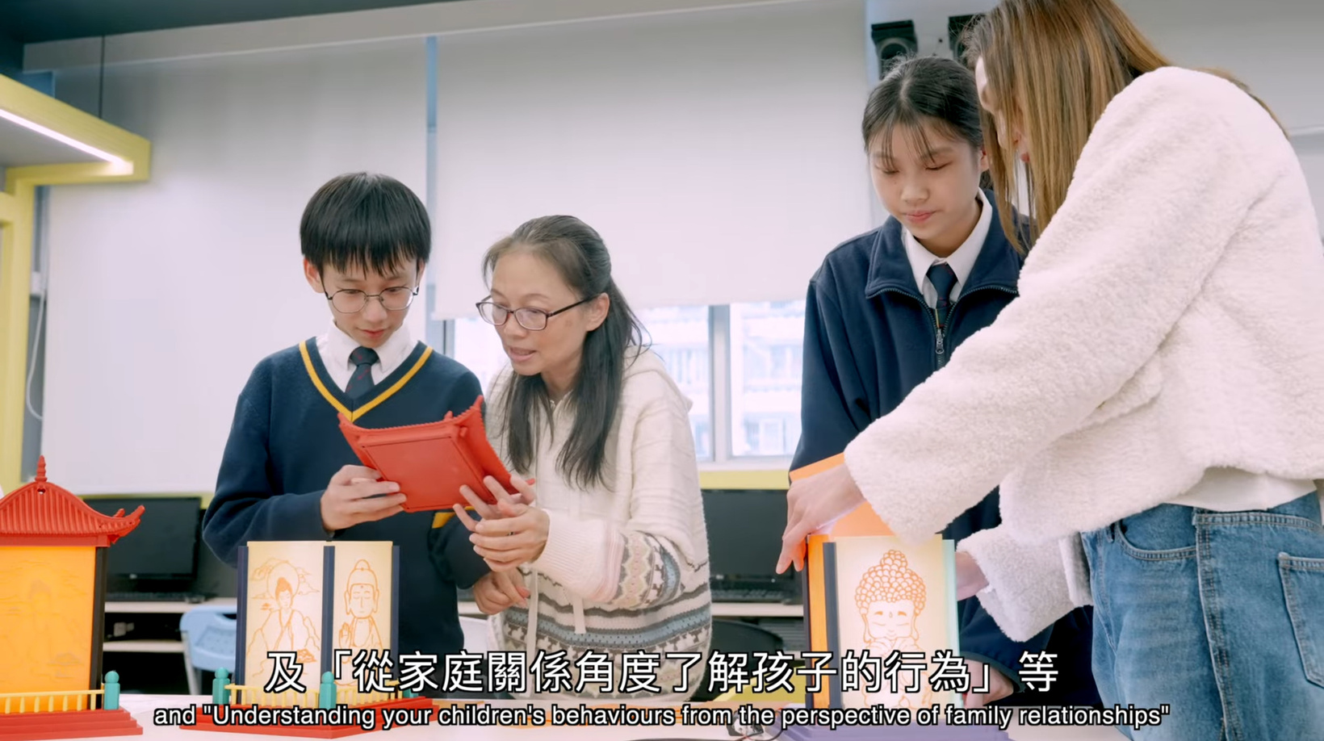
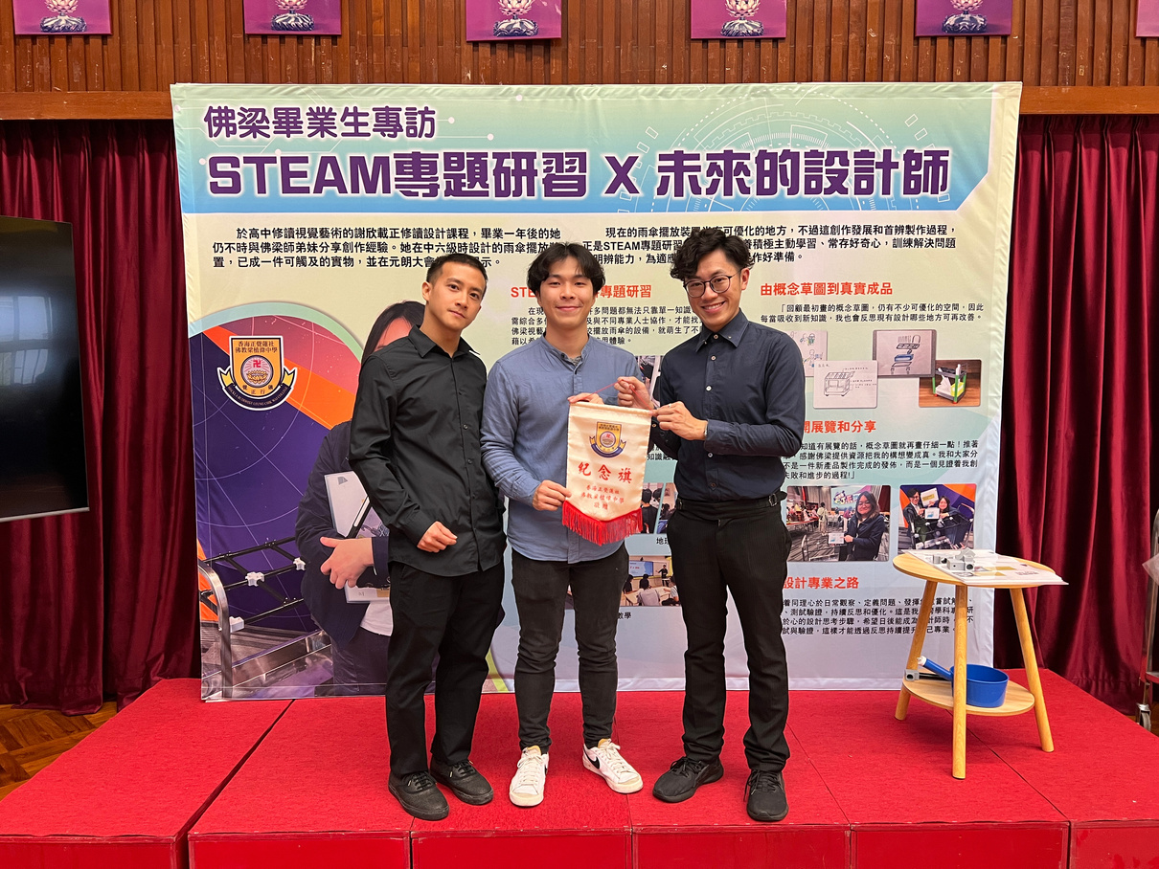

香港教育局 - 正向家長運動
為學校提供一個 ‘中華文化’ 為主題的工作坊
配合學生動手實踐校內的跨學科作品(手繪畫作)
透過3D打印及AI原素呈現於大眾
3D建模課程獲得教育局創新教學獎
學生和家長接受教育局攝製隊採訪
中華文化節 X
3D設計及打印工作坊
STEAM - 跨學科專題研習

Slide 6
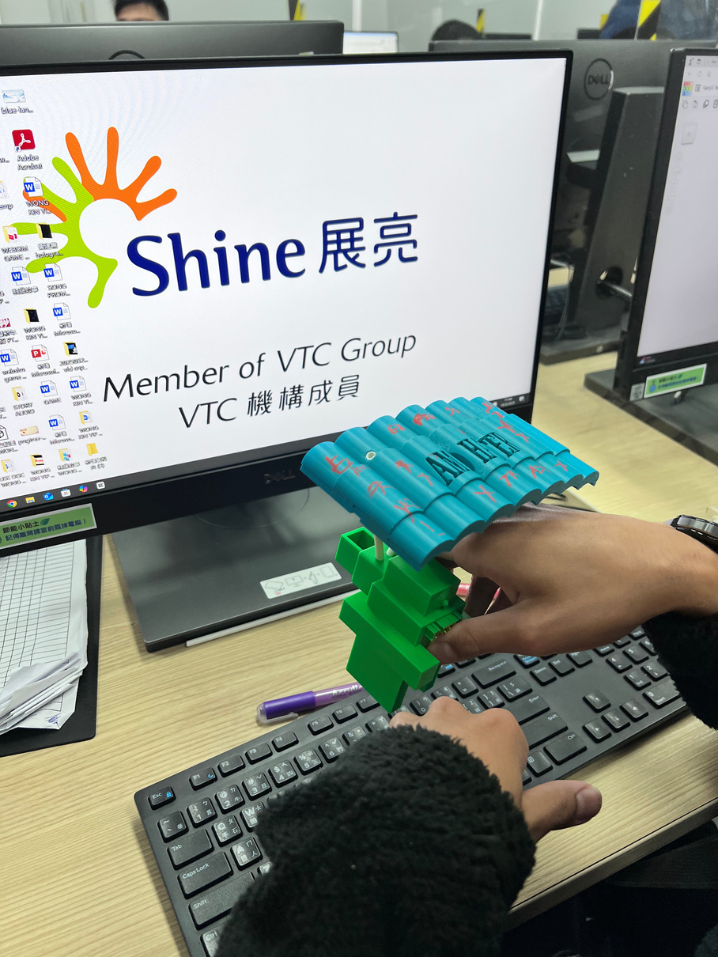
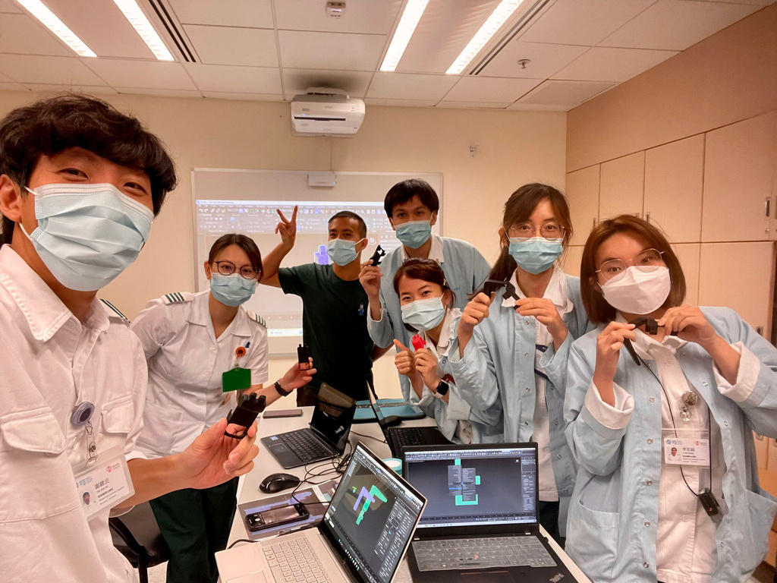
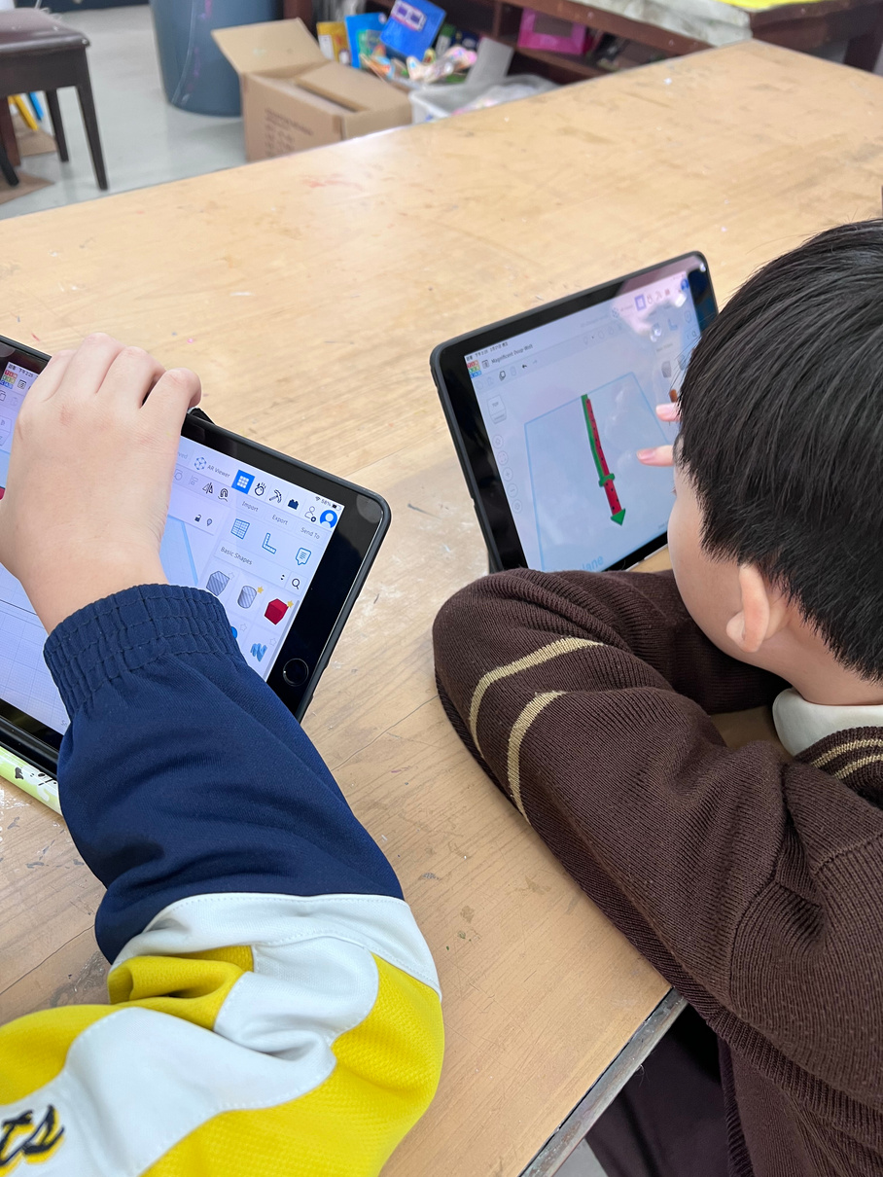
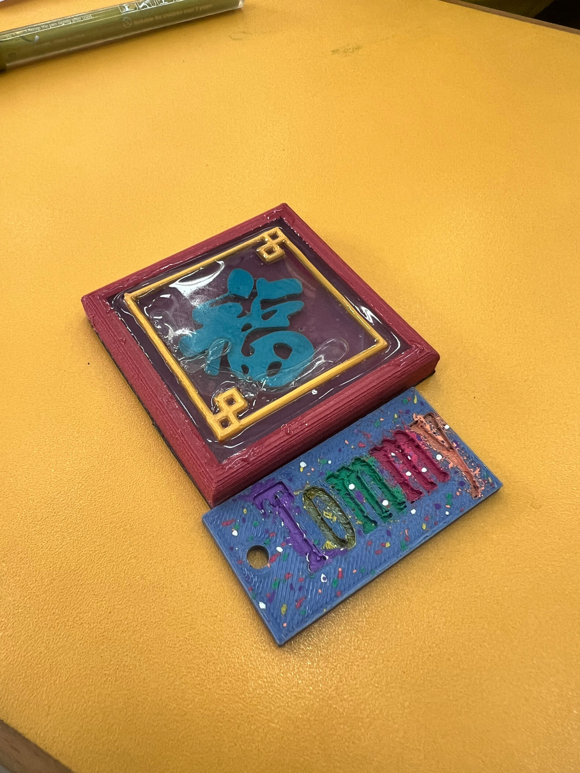
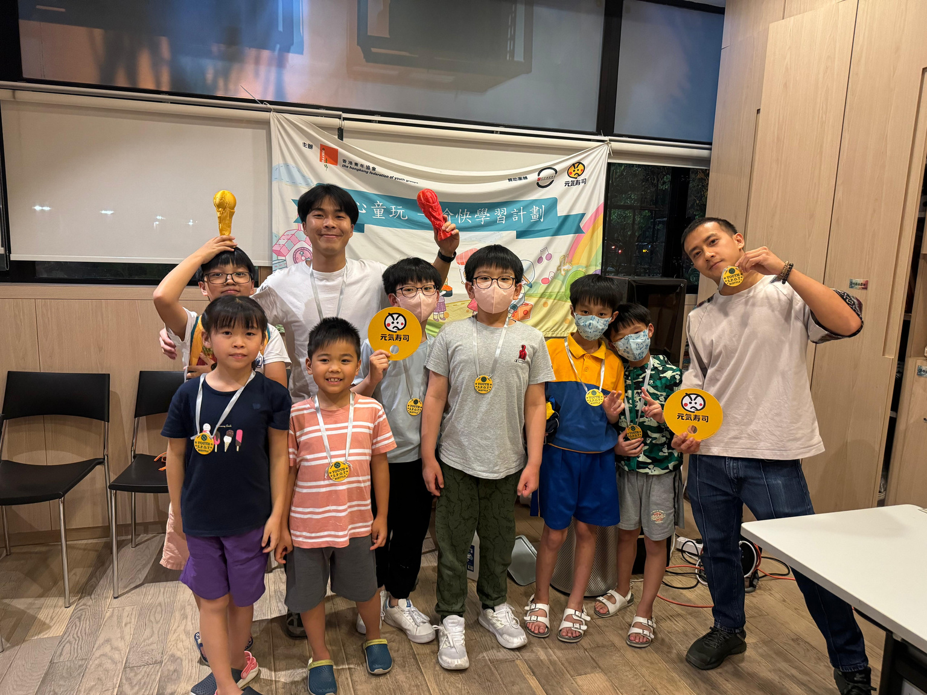
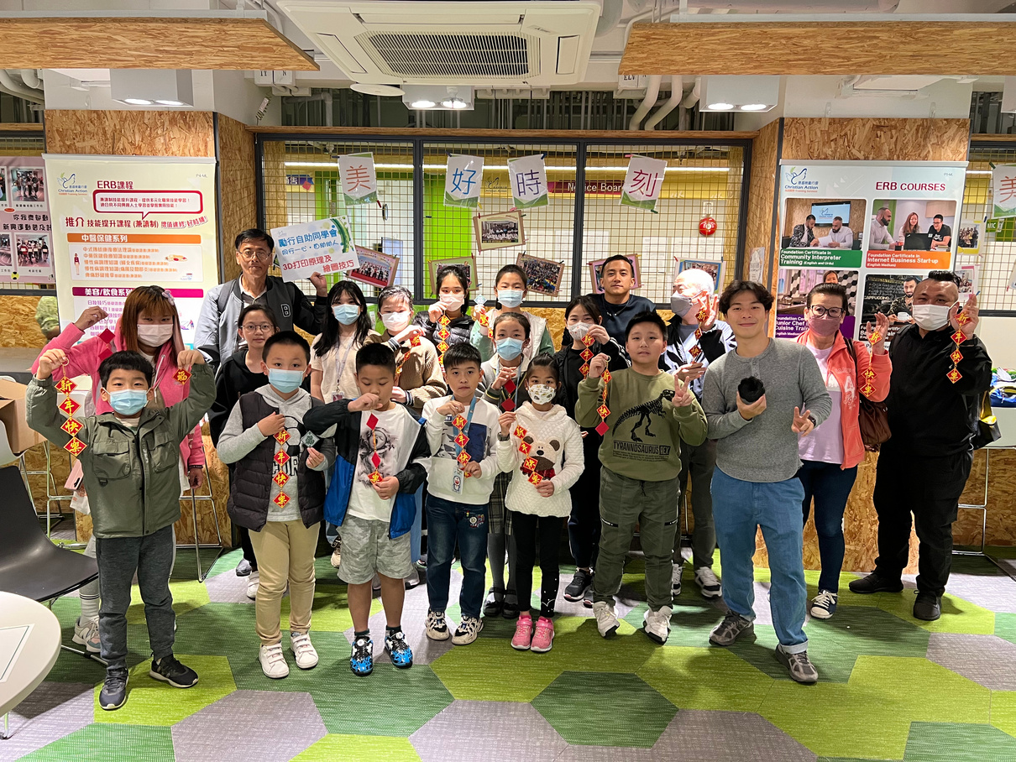
課程教育合作
VTC展亮課程規劃項目
靈實醫院 - 專業3D打印課程
學生學會掌握數位製造技術與問題解決能力
教授專科護士3D打印的專業醫療用具
聖公會偉倫小學
透過STEAM - 活動式學習3D打印
提升專注力, 培養創新思維, 數位素養及軟技能
賽馬會健生青年空間(青協)
基督教勵行會
課程學習三維思考能力, 問題解決能力
讓大小朋友輕鬆體驗3D打印樂趣

Slide 7
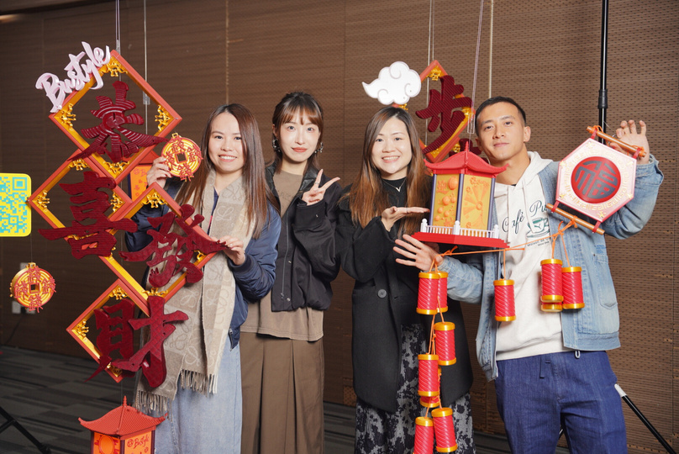
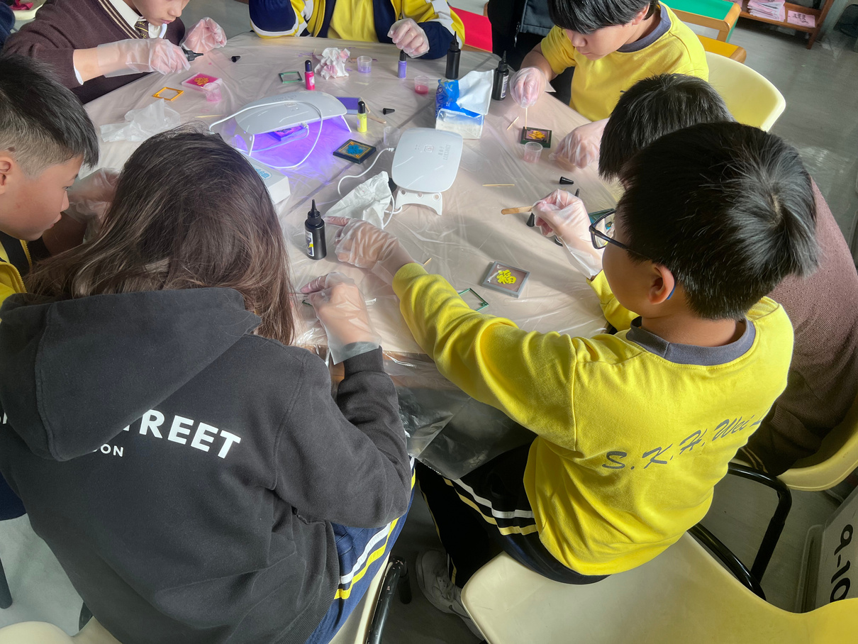

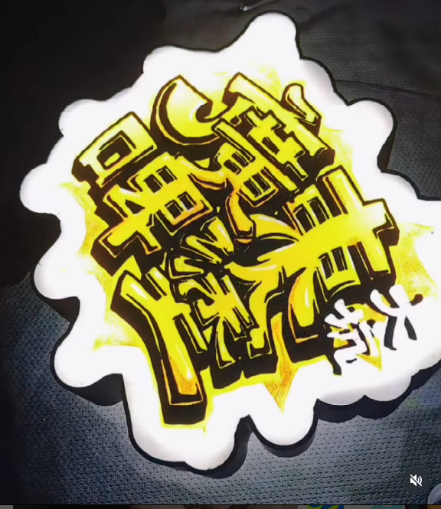
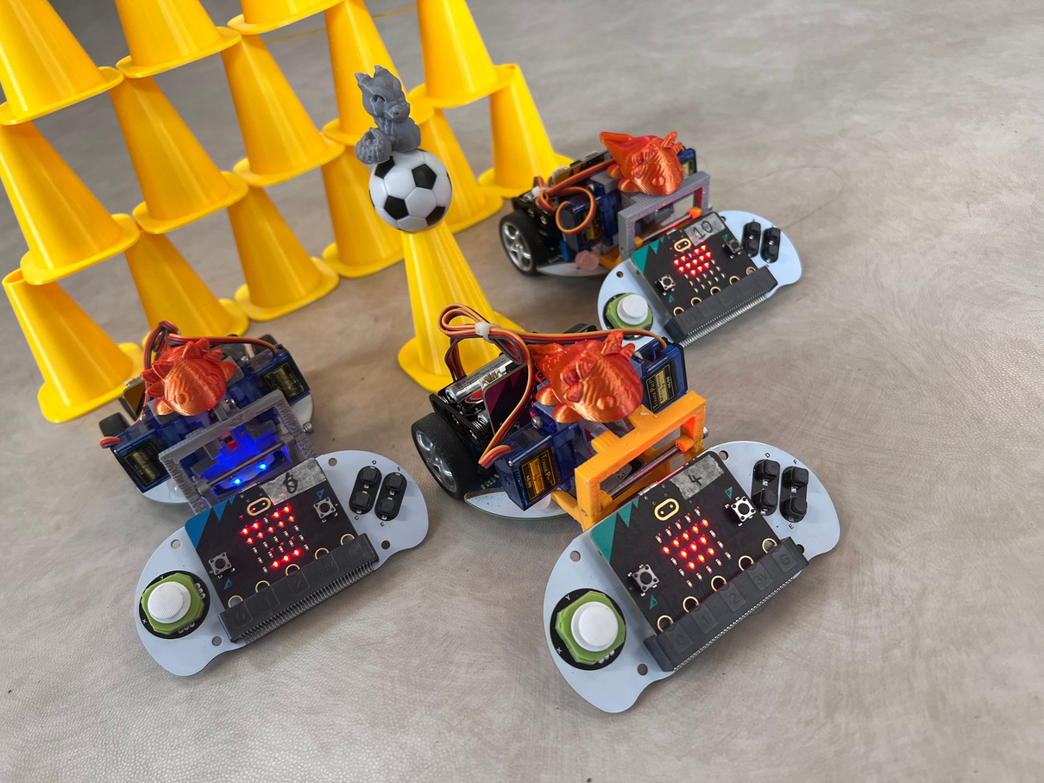
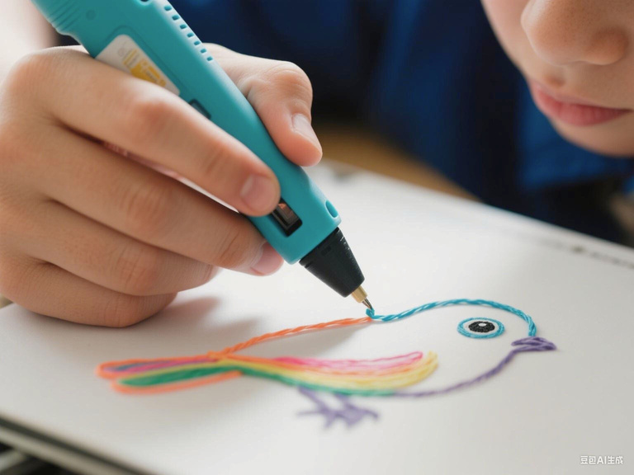
課程元素
主題式學習 (節日)
活動式學習
A.I_ 編程配合3D硬件
創意及藝術應用
Design Thinking

Slide 8


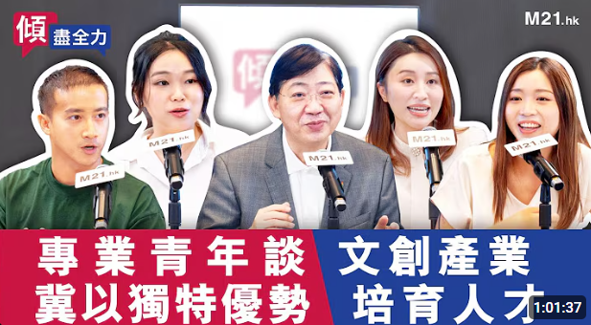
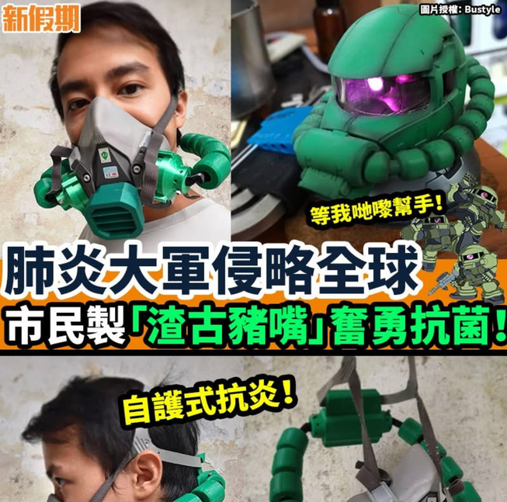
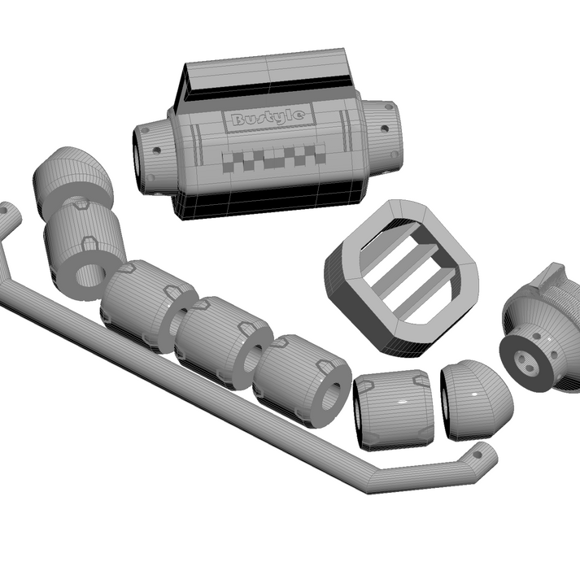
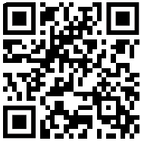
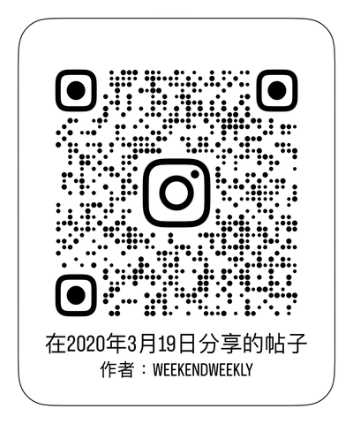

媒體報道 / 訪問
香港青年協會 x M21媒體空間
Bustyle創辦人鄧葦南先生與香港恒生大學校長何順文教授：
受邀出席《傾．盡全力》訪談，分享香港文創產業發展現況
探討如何利用香港獨特優勢，推動文創產業發展，提升區域地位
二次創作渣古豬咀：
創作背景：COVID期間設計的口罩道具
功能：減少口罩使用量，滿足市民需求
影響：大受歡迎，獲《新假期》採訪，介紹Bustyle的獨特創作

Slide 9
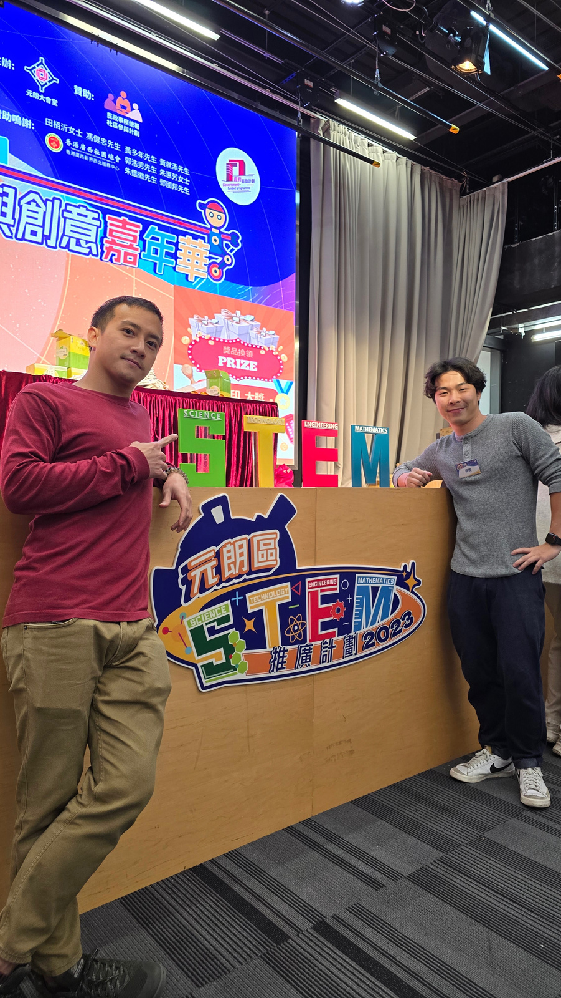

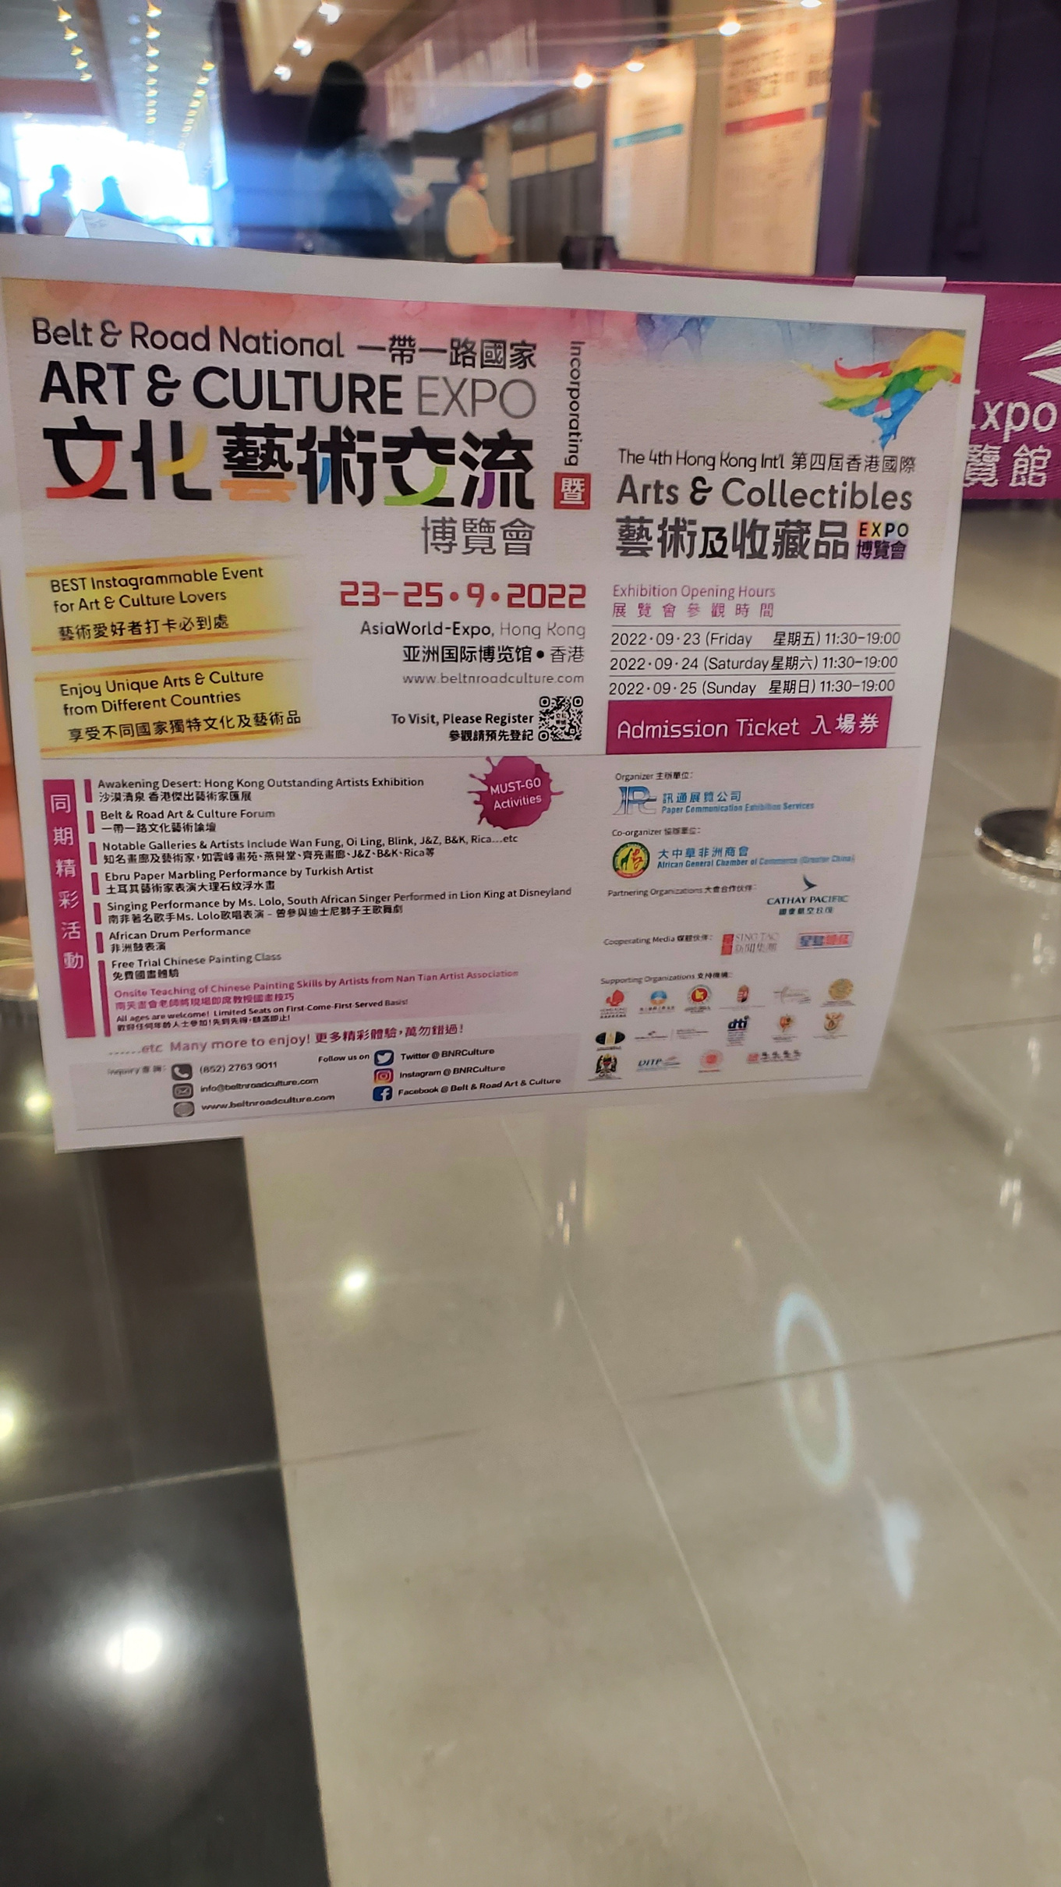
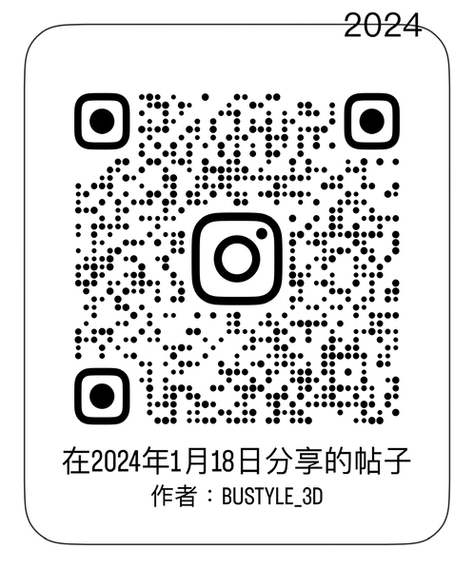
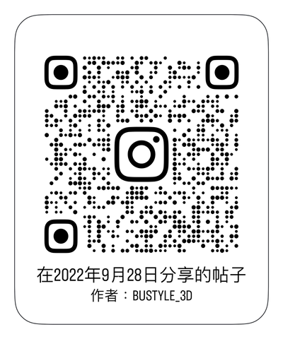

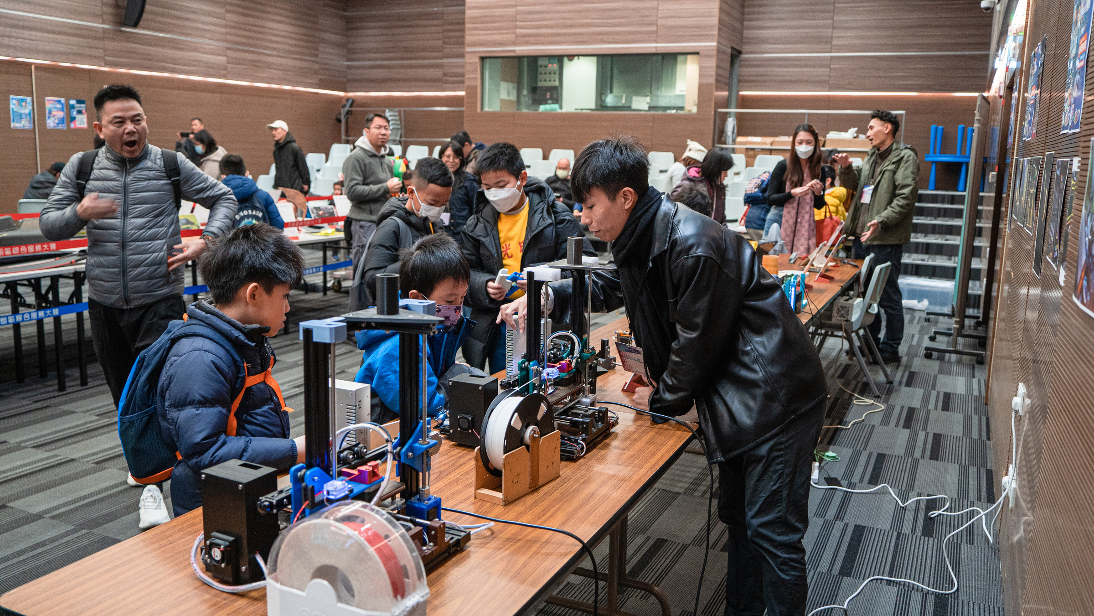

展覽經驗(香港)
元朗大會堂展覽會2023
Belt & Road National Art & Culture Expo
x
香港三維打印協會
元朗大會堂親子創意藝術工作坊
元朗大會堂展覽會2024
蒲窩青少年中心
在地製造 — MAKER FEST 2025

Slide 10

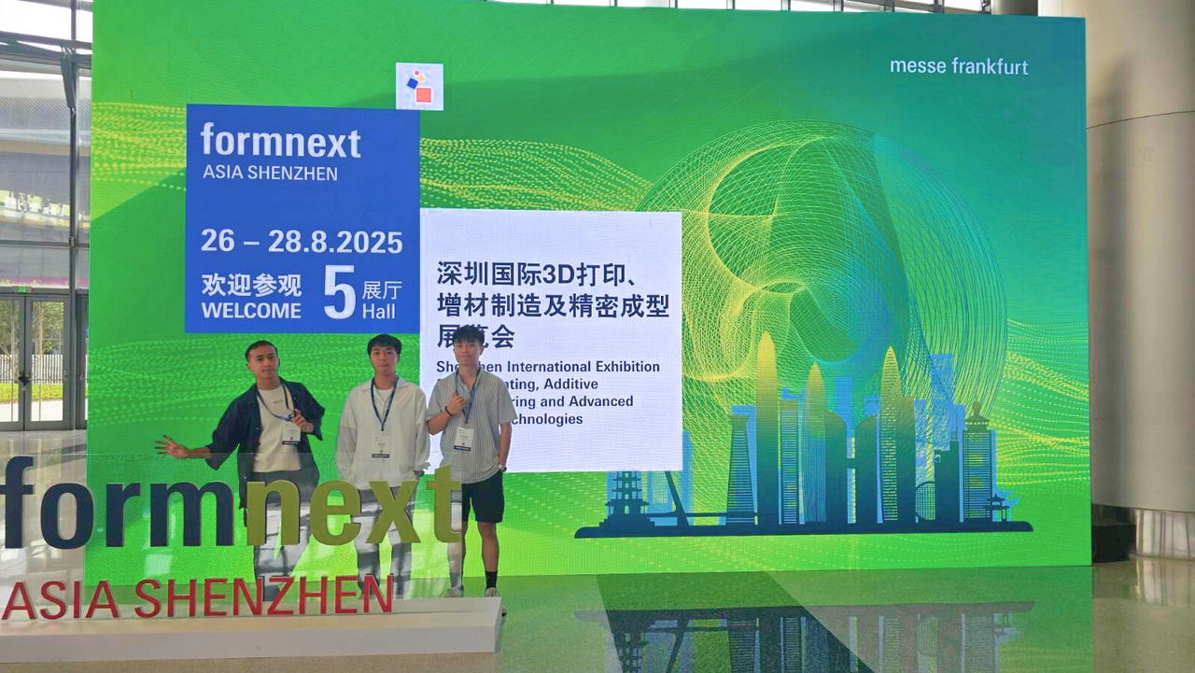
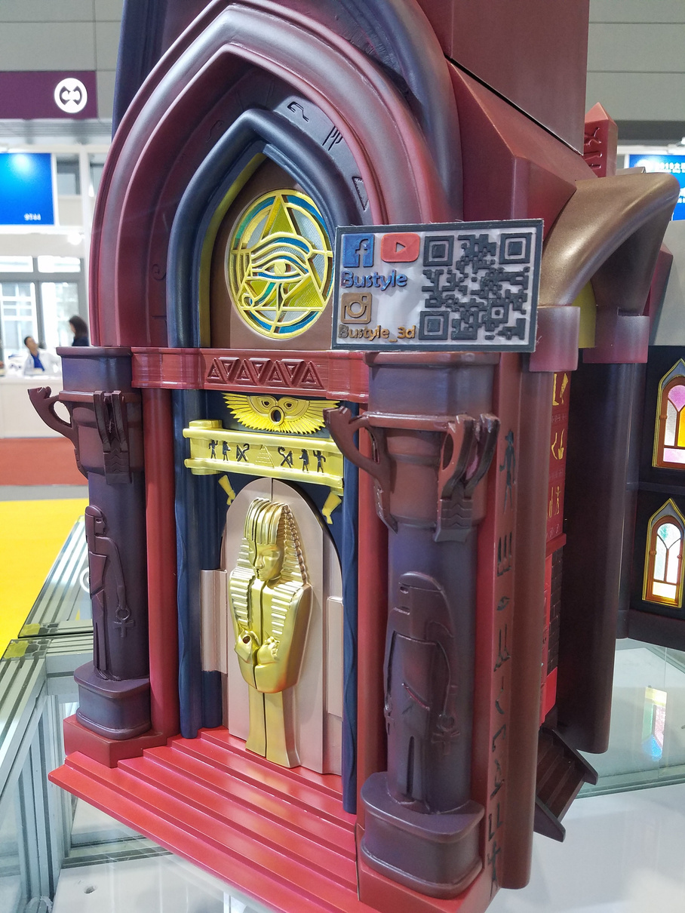
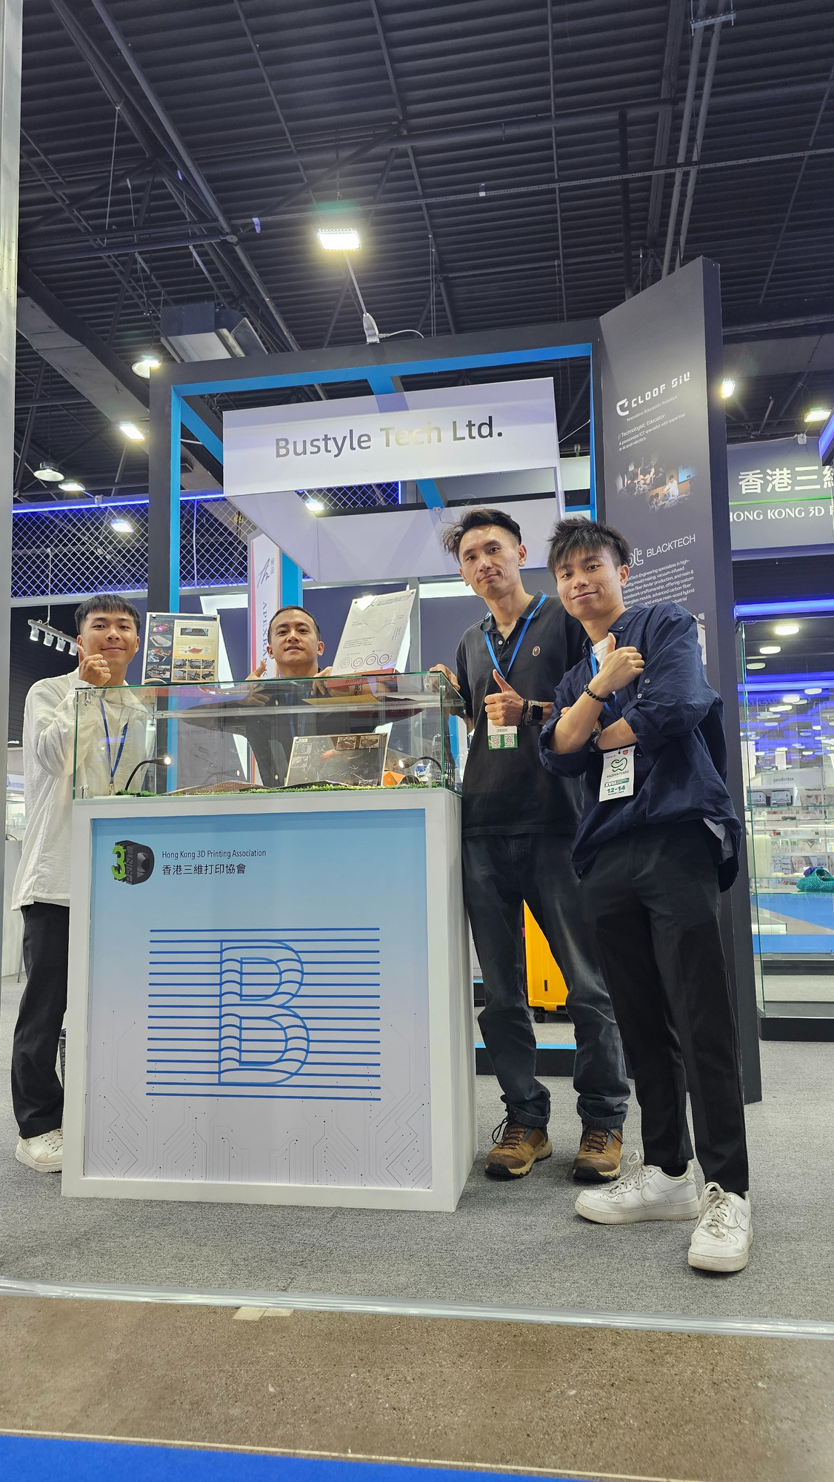

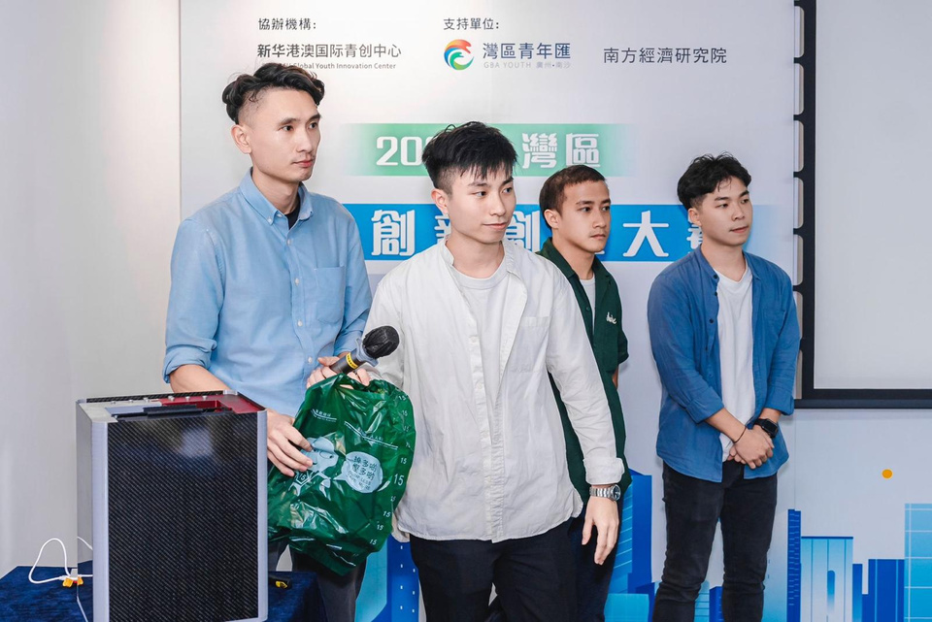
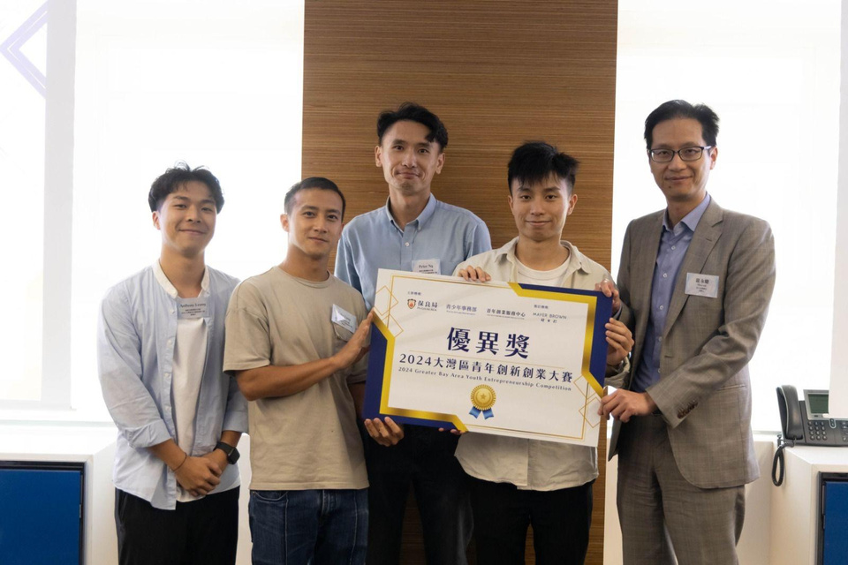
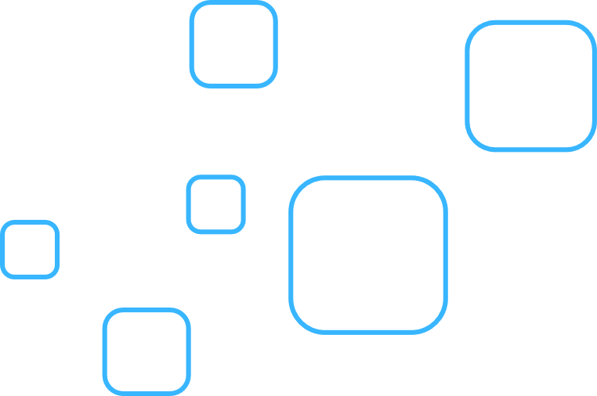
展覽經驗(海外 /大灣區)
FORMNEXT ASIA SHENZHEN 2025 香港館
2019大灣區工業博覽會(DMP)
KAZAKHSTANEXPO EURASIA 2025
X 香港三維打印協會
(遠赴哈薩克斯坦)
2024大灣區青年創新創業大賽(優異獎)

Slide 11
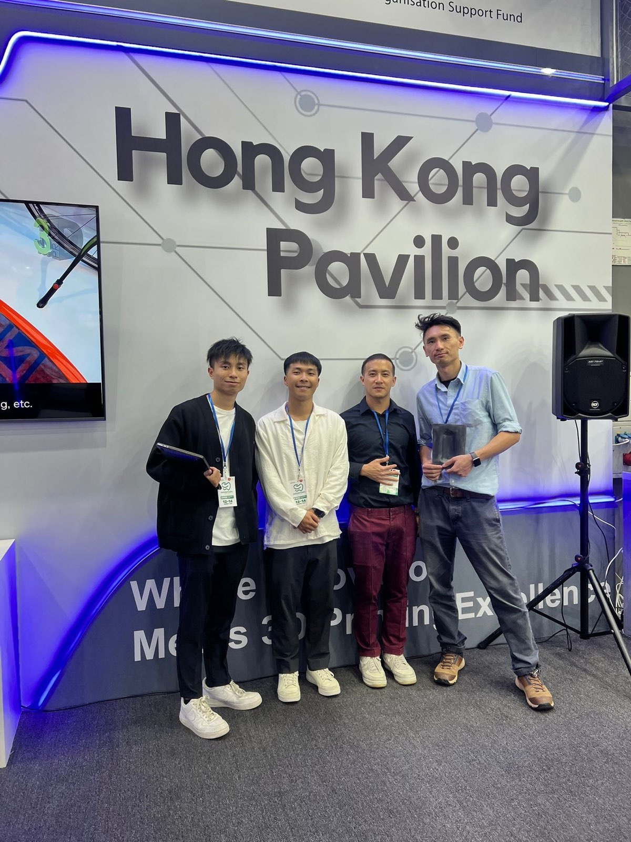
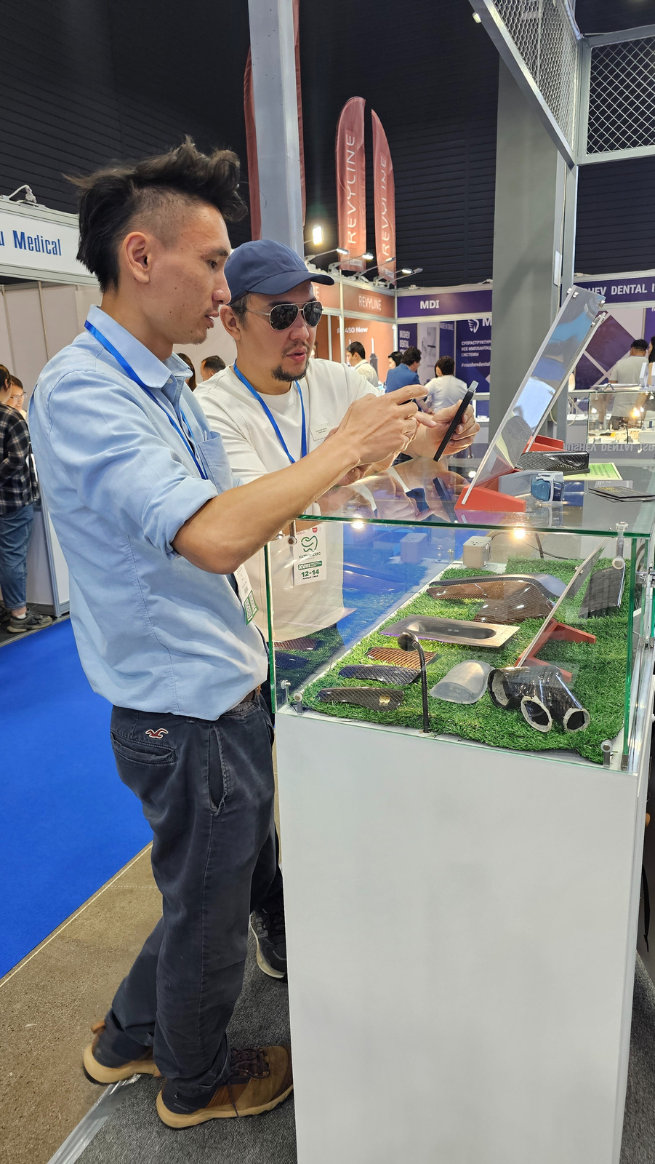
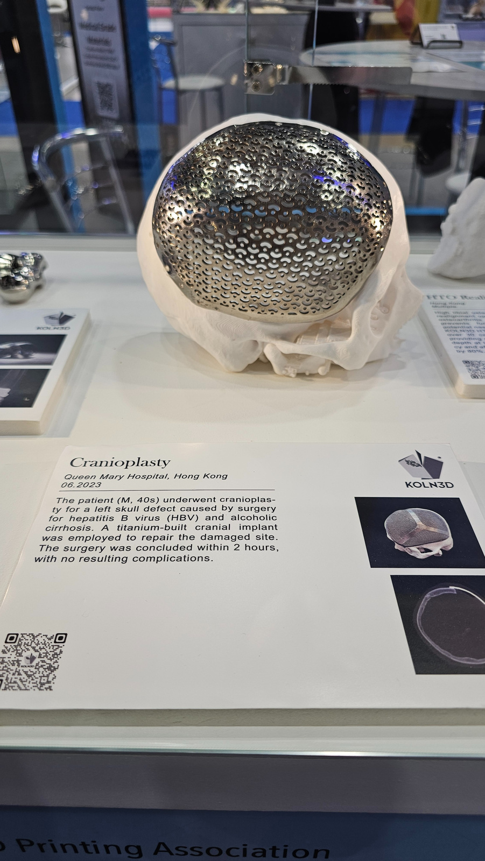
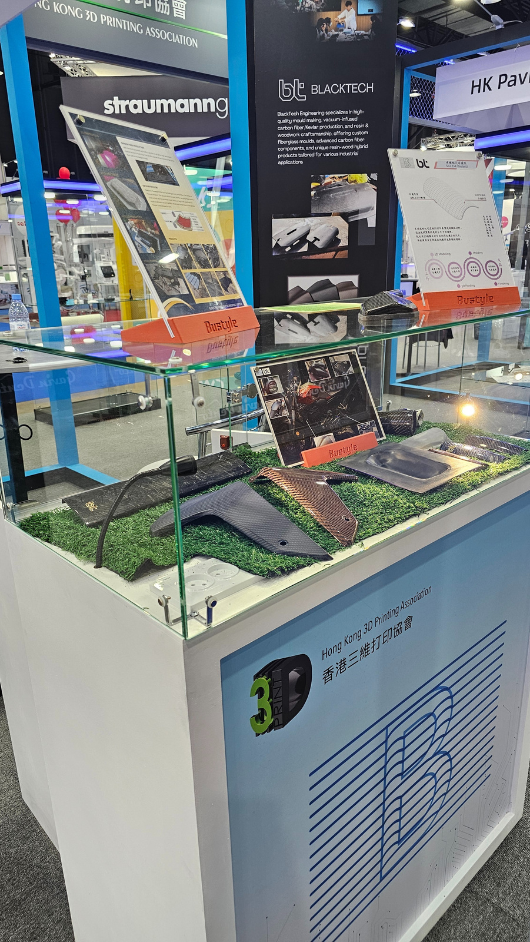
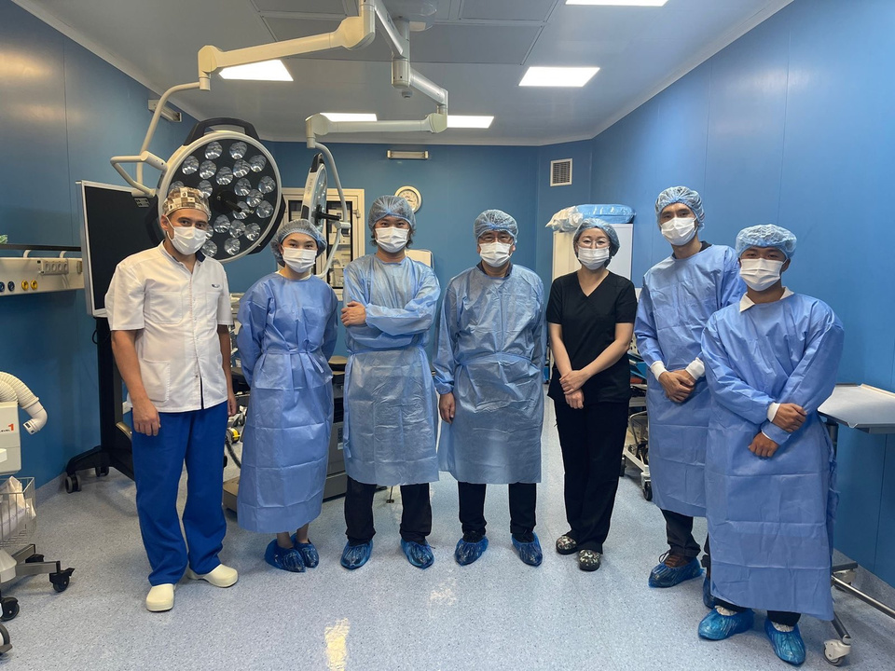
KAZAKHSTANEXPO EURASIA 2025 X 香港三維打印協會
3D打印工具加工製作碳纖維產品
協會同業的產品及參觀醫療手術室

Slide 12
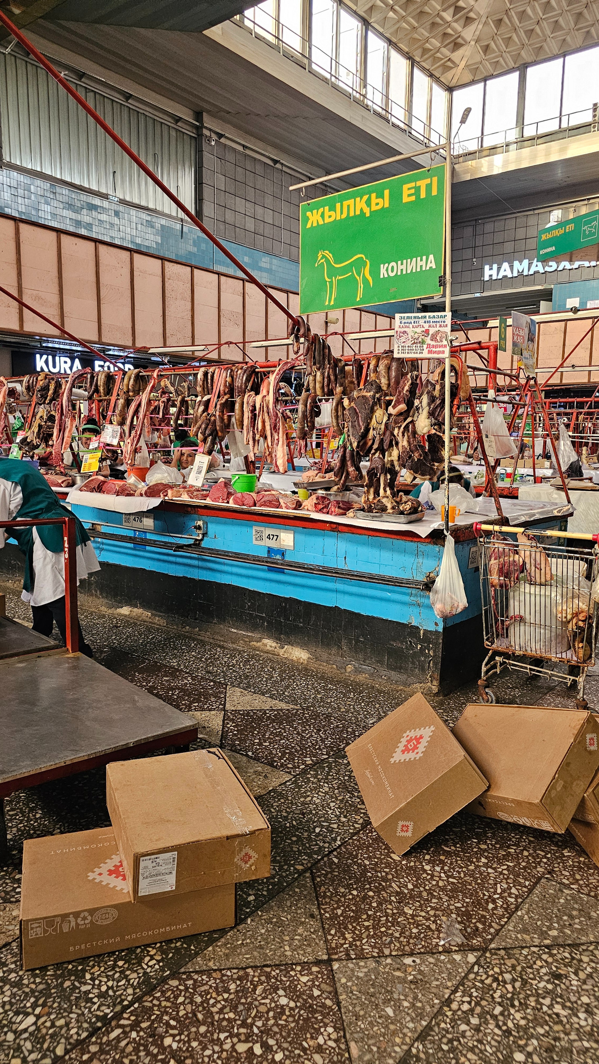
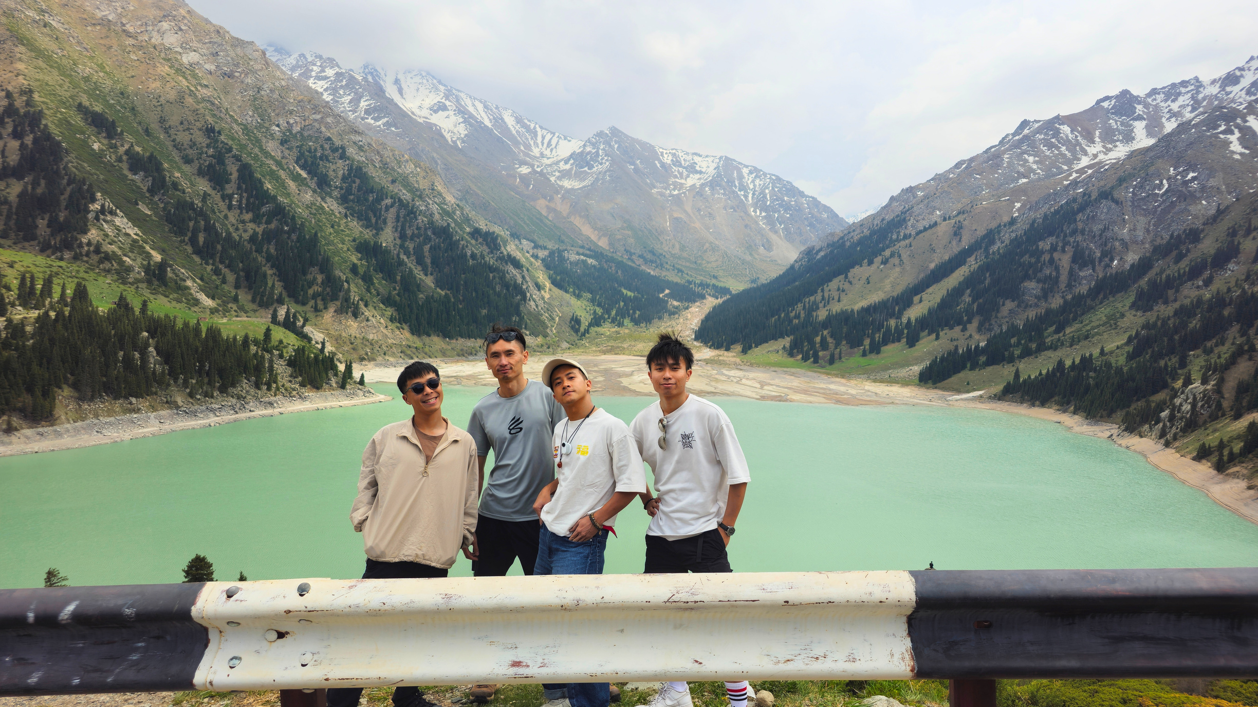




GREEN BAZAAR
BIG ALMATY LAKE
CHARYN CANYON
ALTYN EMEL NATIONAL PARK
KARABULAK
KOLSAI LAKE

Slide 13








FORMNEXT ASIA SHENZHEN 2025 香港館
廠商合作支持3D打印教育
STEAM教育分享會
詢問3D打印教育課程

Slide 14






AI x 3D打印教育課程
連繫 科技 共融
藝術創作 結合

Slide 15








輕工業應用
隨着時代改變，科技發展必然會進步，醫療、樓宇建設、藝術創作等等都可以利用3D打印進行互相配合，作工具的應用。
CARBON FIBRE（碳纖維）
RESIN（樹脂）
學校STEAM跨學科專題研習
透過3D打印件後加工製作
建立模具、利用真空倒流技術
製作成輕量堅固的碳纖維產品
作品：攀岩握把、瑞典碳纖維機械狗、遊樂船輕工業，足球護脛
利用3D打印件作為實質量度工具
注入resin物料，同時配合木工技術
經長時間固化成為有價值產品
過程中可以放入3D作品於resin當擺設
協助制作 (雨傘擺放裝置)
利用3D打印件 作為水管的接口位
幫助學生由草圖到真實成品並公開展覽
目的培養好奇心、訓練解決問題能力

Slide 16







企業及商界合作(部分)
雪花秀產品廣告道具模型製作
建造業議會廣告-天星碼頭3D模型
Dance Free Mind Game獎杯製作
本地流行樂隊KOLOR演唱會道具顧問
Kokooky - 本地品牌設計顧問
Epic Hip Hop School LED Logo 3D Print

Slide 17
















聯絡我們
Whatsapp
wechat
Website
Youtube
Instagram

